Slide 1


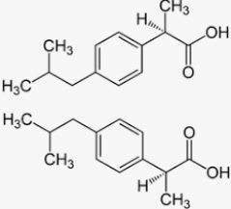


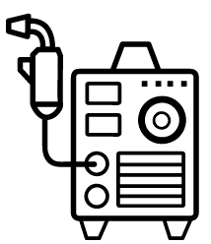
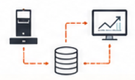
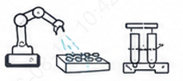

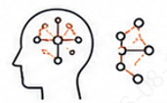

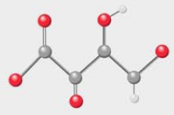




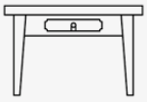


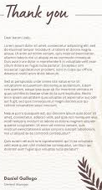
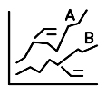










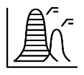
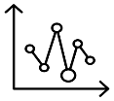





4-4) Factova LIMS – “Smart Lab.에서 편하고 효율적으로 실험 업무하기”
Q1. Why Smart Lab이 필요한가요?
Q2. Smart Lab은 무엇인가요?
Q3. Smart Lab을 쓰면 무엇이 좋아지나요?
“분석기기 관리에서 가상실험까지 통합된 실험·연구 데이터 관리”
What? Smart Lab 4대 구성요소
<사무실>
<실험실>
1. Connected Lab
2. Automated
Experiment
3. Data-driven Lab
4. AI-enabled Lab
[C사 첨단소재/유기소재 개발센터]
Recipe작성
샘플 제작
장비 평가
Time
50%
Time
80%
장비 · 시스템 · 데이터 연결
실험 Workflow 자동화
실험 데이터 통합 · 분석
AI 기반 실험 설계 · 추천
구축 전
구축 후
구축 전
구축 후
자동 수집 · 추적 가능
반복 업무 최소화
가시화 · 모니터링
Closed-loop 구현
실험 산출물 작성 : 4시간 → 2시간
불량원인 확인 : 평균 10일 → 2일
(LIMS+빅데이터 분석 환경구축)
도입전
How? 구축 단계별 접근
Smart Lab
1
Step1. Lab Digitalization
2
Step2. Lab Automation
3
“사용하기 쉽고 편의성이 강화된 시스템 적용으로 연구원의 업무만족도가 크게 향상되었음”
- 22.10.12 -
도입후
반복적인 실험 Workflow 자동화
Step3. Autonomous Experiment
실험과 데이터를 연결
AI가 다음 실험을 제안
C사 분석센터장
분석결과, SOP, 실험정보
실험결과,
Raw Data, Report
• 시스템 · 장비 데이터 연결
• 자동 수집 및 기록
• Sample/Experiment ID 체계
• Sample Handling 자동화
• 분석 장비 자동 실행
• Workflow 제어 및 예외 처리
• AI 기반 실험 설계 및 추천
• 결과 자동 분석
• Closed-loop Experiment
분석
데이터가 자동으로 기록되고
추적 가능한 Lab
반복 실험을 표준화하고
자동화된 Lab
실험 결과가 실험으로 연결되는
Self-Driving Lab
“실험 및 분석결과 정보가 연구원 개인 PC에 존재 ”
“PC 교체 / 연구원 퇴사 등 실험정보 유실 가능성 ↑”
“연구내용 공유가 어려워 중복/반복실험 증가”
“사무실과 실험실 간 데이터 복제 및 공간이동 시간소요 多”
“Data기반 제품개발/품질검증 Needs 증가”
“R&D 실험관리 프로세스를 확립되었고,
데이터 축적으로 지능화가 가능해졌음＂
실험/분석 프로세스, 실험결과, 실험 장비 관리 및 데이터 축적
무인 실험을 통한 24시간 안전한 실험실 구현
분석/보고서 생성에 소요되는 단순/복잡/반복 업무 자동화
축적 데이터, AI/최적화 기술을 활용한 가상 실험 환경 구축
K사 연구실장
제품개발 경쟁력 강화를 위해서는 정보화 ㆍ지능화 ㆍ자동화가 통합된 Smart Lab이 필요
급변하는 시장 환경에 빠르고 민첩하게 대응하고 품질수준을 높일 수 있는 연구개발 환경 확보
시스템기반 R&D 실험 / 데이터 / 기기 체계적관리 실험실 정보화
자동화기술을 활용하여 원격에서 실험 및 장비 제어 자동화(무인화)
Simulation Tool 및 AI/Big Data 기술을 통한 가상검증 지능화(가상실험)

